Slide 1
INTERVENTIONS DU CHAMP1:PREPARATION A L’ACCOUCHEMENT ET AUX URGENCES (PAU)

Slide 2
Objectifs de la séance
Identifier les insuffisances de l’éducation à la santé telle qu’elle est réalisée actuellement
Proposer des actions pour combler ces insuffisances
Expliquer les raisons de la PAU
Décrire les éléments du plan PAU

Slide 3
PLAN DE PRESENTATION
Introduction
Préparation à l’accouchement et aux urgences obstétricales et néonatales
Eléments du plan de préparation à l’accouchement et aux complications

Slide 4
CHAMPS PRIORITAIRES D’INTERVENTION
Champs prioritaires d’intervention | Développement des APTITUDES à rester en bonne santé, à prendre des décisions favorables à la santé et à réagir de manière adéquate aux urgences obstétriques et néonatales | Renforcement des CONNAISSANCES sur les droits, ainsi que sur les besoins et problèmes potentiels liés à la santé maternelle et néonatale | Renforcement des LIENS favorisant le soutien social entre les femmes, les hommes, les familles et les communautés, ainsi qu’entre ceux-ci et les services de santé | Amélioration de la QUALITÉ des soins, des services de santé et de leurs interactions avec les femmes, les hommes, les familles et les communautés
Interventions | Prendre soin de soi | Droits humains et droits génésiques | Systèmes de financement et de transport communautaires | Participation de la communauté dans la qualité des soins
 | Comportement de recherche de soins | Rôles des hommes et des autres personnes influentes | Foyers pour les femmes enceintes | Soutien social durant l’accouchement
 | Préparation à l’accouchement et aux situations d’urgence | Surveillance épidémiologique communautaire et audits des décès maternels et périnatals | Rôle des accoucheuses traditionnelles au sein du système de santé | Compétences interpersonnelles et interculturelles des fournisseurs de soins en santé

Slide 5
COMPOSANTE 3 DES SPNR Préparation à l’accouchement et aux complications
INTRODUCTION
Justification
Réduire les 3 retards
Chaque femme enceinte peut présenter une complication
Les complications ne sont pas prévisibles
- Réduit la désorganisation au moment de l'accouchement ou en cas d'urgence

Slide 6
Travaux de groupe
1- Comment les prestataires de soins et les ASBC éduquent les femmes dans le domaine de la SMN ?
2- Comment dialoguent-ils avec les hommes ?
3- L’éducation à la santé telle qu’elle est faite actuellement (par les prestataires de soins et les ASBC) produit-elle les résultats voulus (en termes de changement de comportement pour améliorer la SMN)? Dites pourquoi ?
4- Est-ce que les prestataires de soins et les ASBC ont reçu une formation sur les principes de l’éducation des adultes ?

Slide 7
Travaux de groupe
5- Que devrait être fait de façon différente pour avoir un impact plus important sur les pratiques des agents de santé et des ASBC dans le domaine de la SMN?
6- Est-ce que les équipes qui mènent les supervisions apportent-elles un appui dans le domaine de l’éducation des adultes ?
7- Que devrait être fait de façon différente dans la supervision de l’éducation à la santé ?

Slide 8
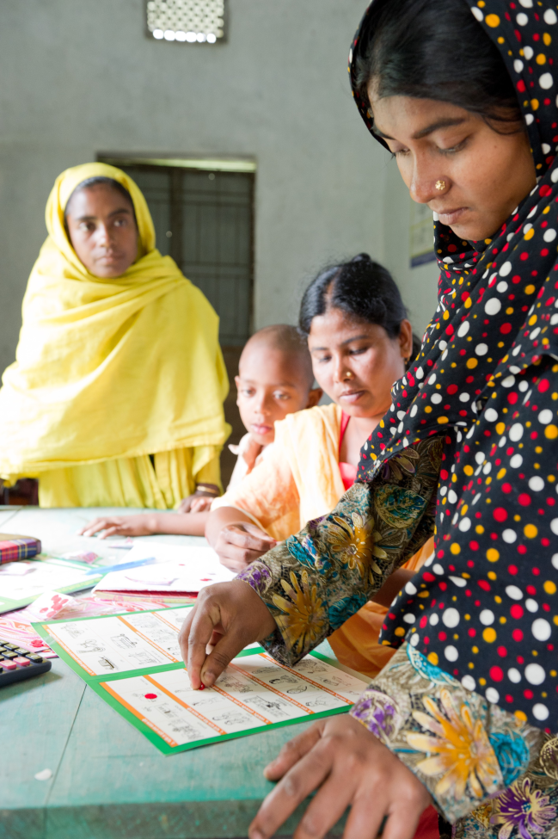
Recommandation forte
Préparation à l’accouchement et aux urgences
Recommandée pour l’augmentation de l’utilisation des services de santé qualifiés lors de l’accouchement et dans le cas de complications obstétriques et néonatales

Slide 9
Interventions clés du champ 1
Prendre soin de soi
Comportement de recherche de soins
Préparation à l’accouchement et aux urgences (PAU)

Slide 10
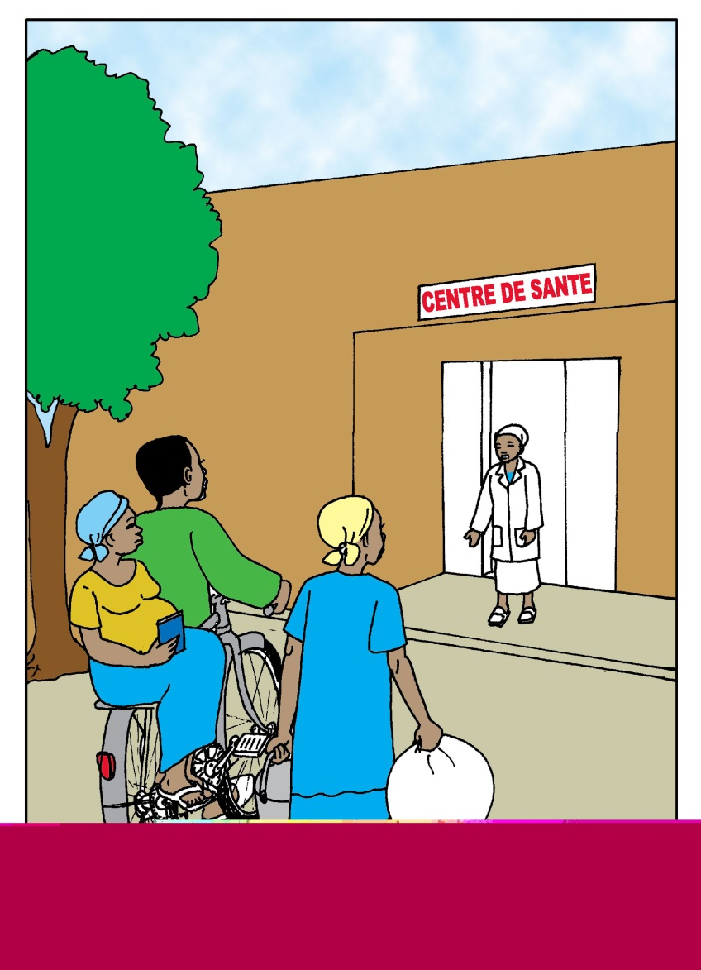
Préparation à l’accouchement et aux urgences obstétricales et néonatales
Ensemble de dispositions prises par la femme, son partenaire, la famille et la communauté pour préparer l’arrivée du nouveau-né et répondre rapidement aux urgences pendant la grossesse et après la naissance.
L’objectif est d’assurer des accouchements assistés par du personnel qualifié.

Slide 11
Préparation à l’accouchement et aux urgences
Composante/volet 3 des soins prénatals recentrés
L’un des objectifs est d’assurer des accouchements assistés par du personnel qualifié

Slide 12
Préparation à l’accouchement et aux urgences
Justification
Réduire les 3 retards
Chaque femme enceinte peut présenter une complication (15% des grossesses)
Les complications ne sont pas prévisibles
- Réduit la désorganisation au moment de l'accouchement ou en cas d'urgence

Slide 13
Eléments du plan de préparation à l’accouchement et aux complications (1/2)
Identification d’un prestataire qualifié pour l’accouchement
Le lieu de l’accouchement
Le moyen de transport pour se rendre au lieu de l’accouchement
Les moyens financiers
Le système de prise de décision en cas d’urgence

Slide 14
Eléments du plan de préparation à l’accouchement et aux complications (2/2)
6.Identification de donneurs de sang
7.Reconnaissance et la réaction appropriée aux signes de danger
8.Soutien familial pendant le séjour en maternité
9.Les articles nécessaires le jour de l’accouchement

Slide 15
Notes:
Conçu par les partenaires locaux avec les groupements communautaires
Approuvé par le Ministère de la santé du district,
Illustre les choix que les femmes ont besoin de faire dans la préparation à la naissance et le risque de complications qu'il contient avec des pictogrammes décrivant des signes de danger communs chez les femmes enceintes et les nouveau-nés

Slide 17
1.Identification d’un prestataire qualifié
Définition: une personne qui a reçu une formation pour dépister , prendre en charge et/ou référer une complication pendant la grossesse, l’accouchement et les suites de couches
Profil: médecin, sage-femme ou infirmier/ère

Slide 18
2. Identification du lieu de l’accouchement
Il peut s’agir de:
CHU ou CHR
Hôpital de district
Centre de santé
Maison d’accouchements
Clinique privée
Se familiariser avec le lieu avant le jour J

Slide 19
3. Prévoir le moyen de transport
Véhicule personnel
Système communautaire de transport
Ambulance
taxi

Slide 20
4. Moyens financiers
Plusieurs possibilités:
Epargne personnelle ( banque, tontine,etc)
Assurance maladie
Mutuelle de santé
Système de partage des coûts dans une région ou district sanitaire
Solidarité familiale

Slide 21
5. Mécanisme de prise de décision en cas d’urgence
Il faut discuter avec la femme enceinte, son
partenaire et sa famille sur les mécanismes
de prise de décision en ce qui concerne le
recours aux soins notamment en cas
d’urgence.
Envisager la possibilité de déléguer le
pouvoir de décision en cas d’absence du
décideur principal.

Slide 22
6. Identification de donneurs potentiels de sang
La disponibilité de sang est critique pour les urgences obstétricales.
En cas d’hémorragie du post partum, le
décès peut survenir en moins de 2 heures.

Slide 23
7.Articles pour l’accouchement
Pagnes propres
Linge pour le bébé
Boissons
Articles de toilettes
Kit d’accouchement
Garnitures propres
Pot pour recueillir le placenta

Slide 24
8.Soutien pendant le séjour à la maternité
La femme doit identifier:
Une personne de soutien pour l’assister pendant son séjour à la maternité
Une personne qui va s’occuper de sa famille pendant son absence

Slide 25
9.Reconnaissance et réaction appropriée aux signes de danger
Saignement vaginal
Fièvre
Céphalées intenses rebelles
Difficulté respiratoire
Convulsions et/ou perte de connaissance
Douleur abdominal intense
Ecoulement vaginal non sanglant

Slide 26
La femme reçoit les infos sur la SMN et la carte de PAU par
le fournisseur de soins lors du CPN
La femme est assistée par l’agent de santé dans l’élaboration du plan PAU
La femme parle du plan au sein de la famille
Le plan est actualisé lors de chaque contact avec l’agent de santé
Les communautés organisent des systèmes de transport qui facilitent le déplacement de la femme au centre de santé ou mettent en place les foyers pour les femmes enceintes
Les maris reçoivent des information sur la SMN et sur le plan par les ASC
La femme reçoit le soutien pour la mise en œuvre du plan au sein de la famille, de la communauté
Les membres de la communauté et les AT sont sensibilisés sur la SMN et sur la PAU par les ASC
Résultat: Les femmes et les familles prennent des décisions favorables à la SMN avant, pendant et après la naissance

Slide 27
MERCI POUR VOTRE AIMABLE ATTENTION!

Slide 28
Questions?
COMMENTAIRES?
Témoignages?

